Slide 1
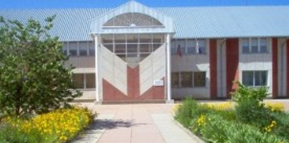
Мастер –класс
«Приемы работы с информацией на уроках аглийского языка»
Муниципальное бюджетное общеобразовательное учреждение
средняя общеобразовательная школа №18
муниципального образования Тимашевский район
Любинец Юлия Сергеевна, учитель английского языка МБОУ СОШ №18

Slide 2

Чтение приносит большую пользу для развития личности.

Slide 3
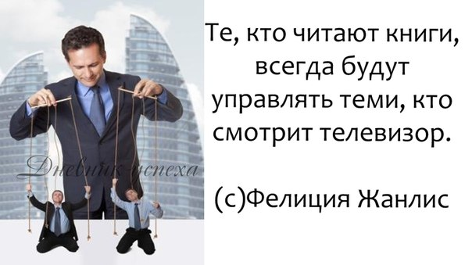

Slide 4
ДЕРЕВО ЗНАНИЙ
ПРИЕМЫ
АССОЦИАЦИИ
ДВА ТЕКСТА
МОЗГОВОЙ ШТУРМ
БИНГО
КЛАСТЕРЫ
ИНТЕЛЕКТ-КАРТА
ПАЗЛЫ
ТОЛСТЫЕ И ТОНКИЕ ВОПРОСЫ
ДВА ТЕКСТА

Slide 5

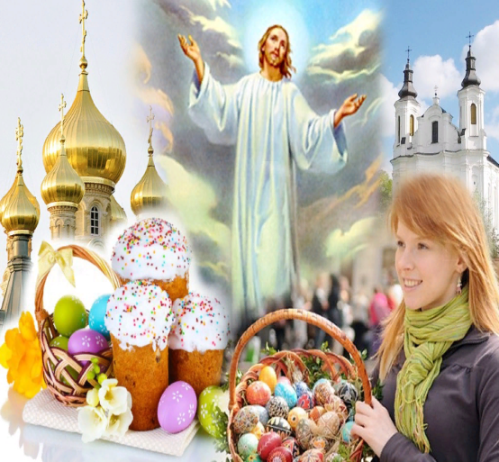
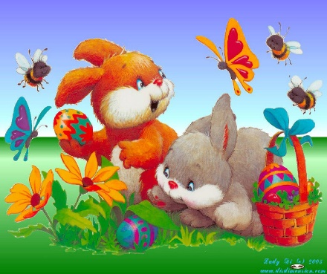

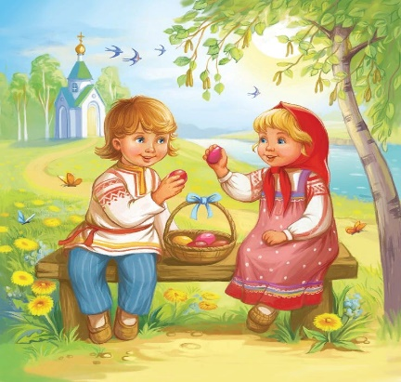

Easter bingo

Slide 6
Мыслительные карты
помогают развивать креативное и критическое мышление, память и внимание школьников, а также сделать процессы обучения и учения интереснее, занимательнее и плодотворнее.

Slide 7


Slide 9


